Slide 1
歡迎光臨企鵝班 學校日 103.9.13
勇氣
希望
蛻變
活潑
合群
友善
感恩
尊重
愛

Slide 2
企鵝班學校日
一、企鵝家族
二、企鵝寶貝的一天
四、親師交流
三、班級經營
大
綱

Slide 3
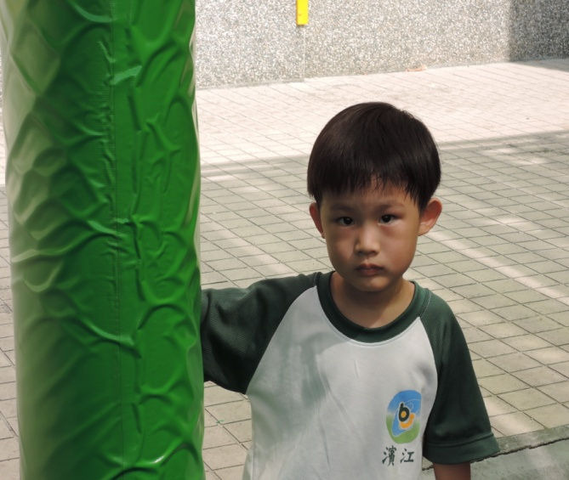
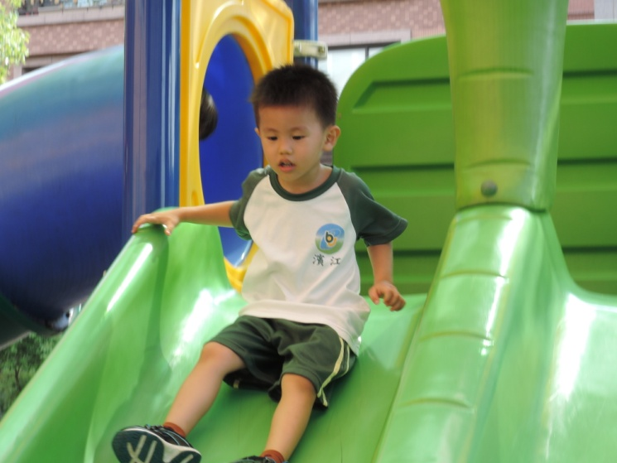
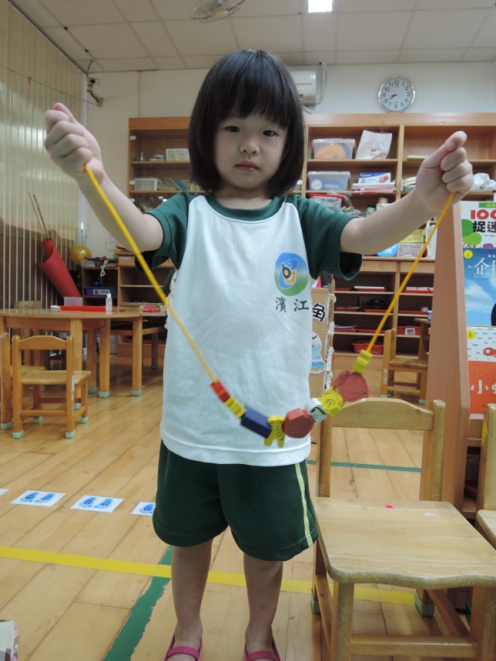
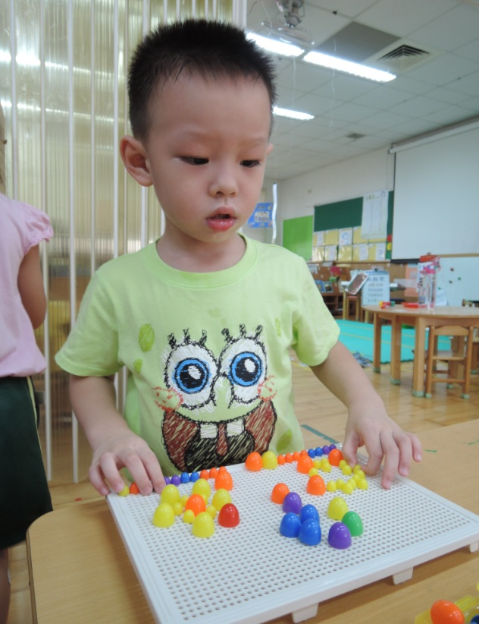
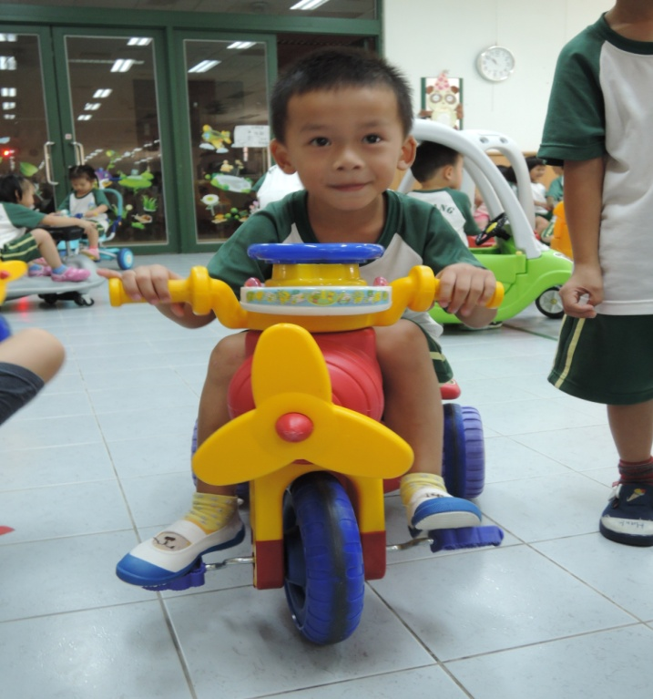
天真可愛~企鵝寶貝1-5號

Slide 4
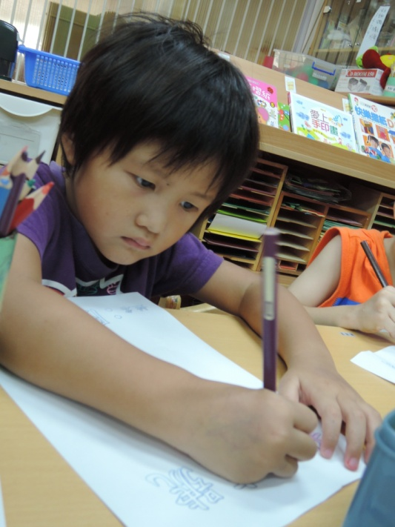
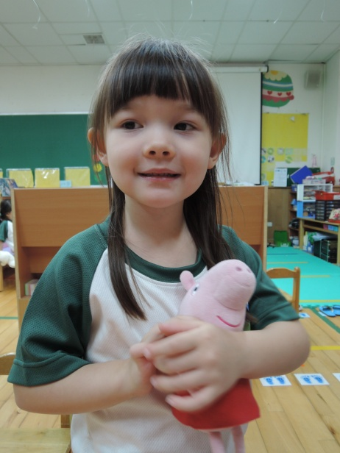
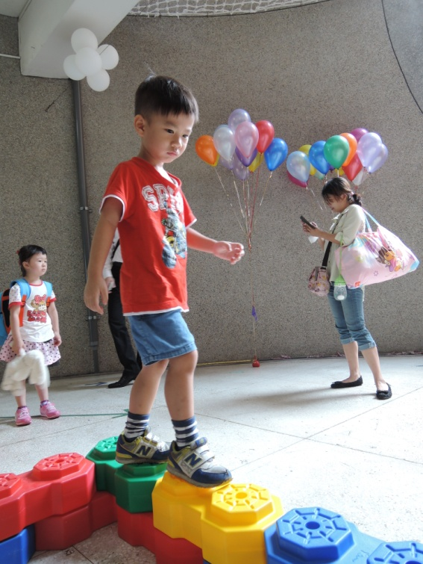
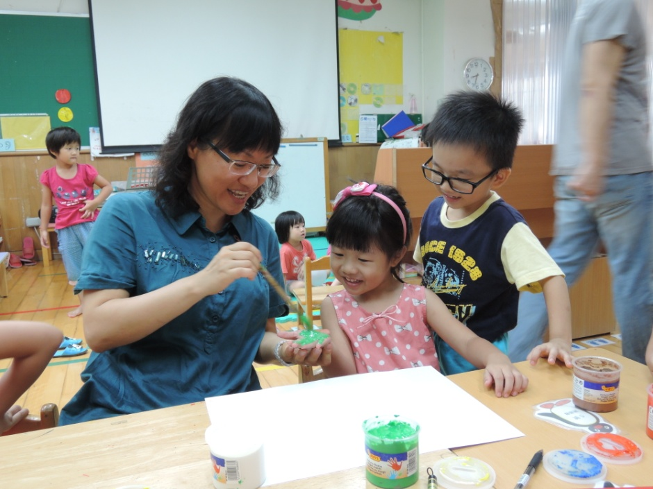
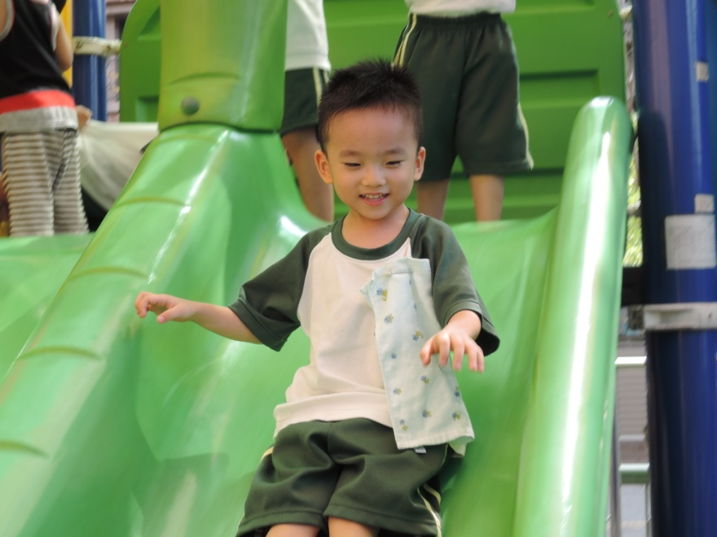
天真可愛~企鵝寶貝6-10

Slide 5
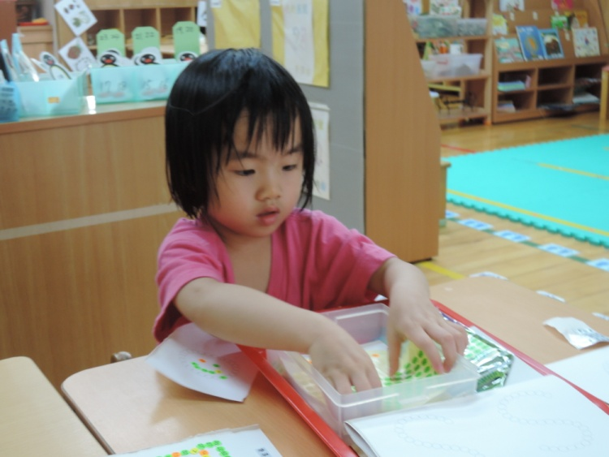
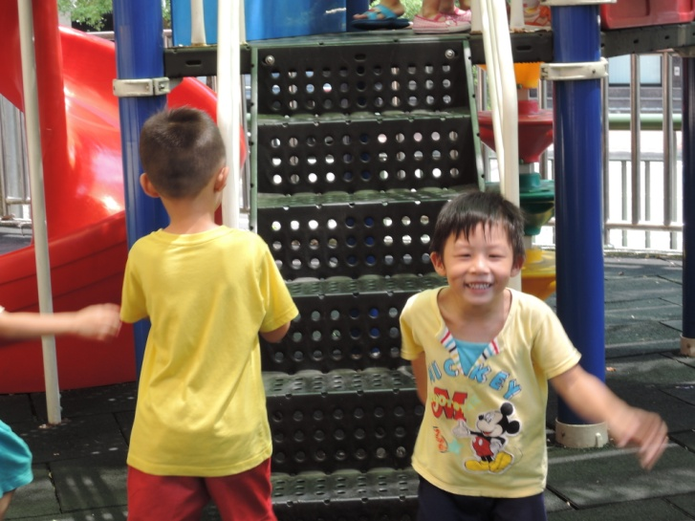
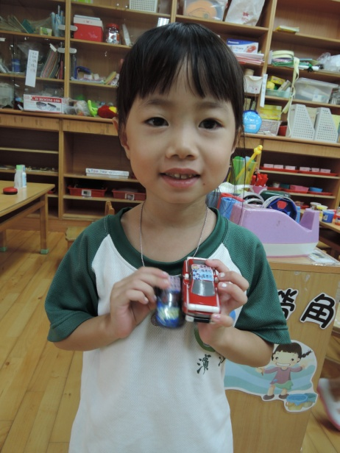
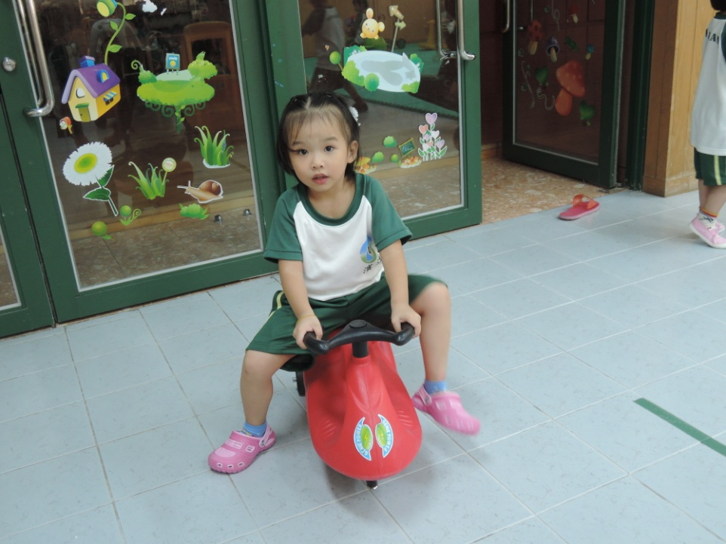
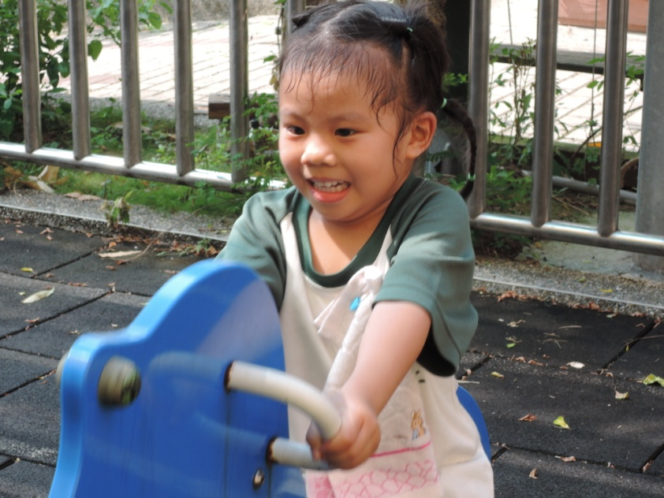
天真可愛~企鵝寶貝11-15

Slide 6
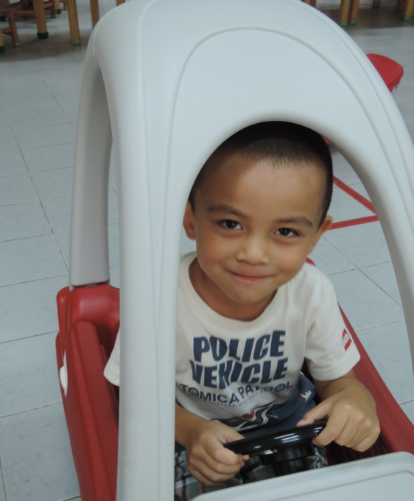
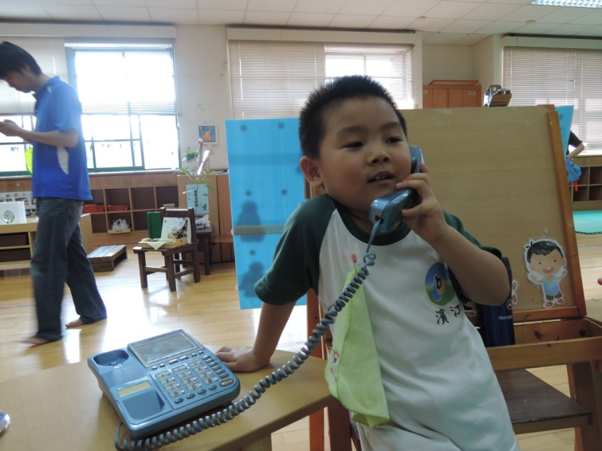
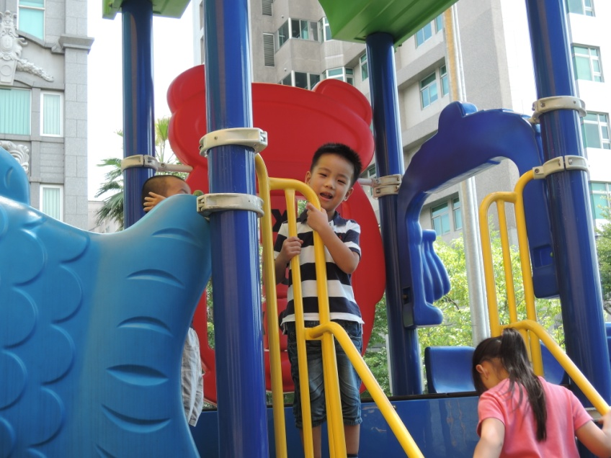
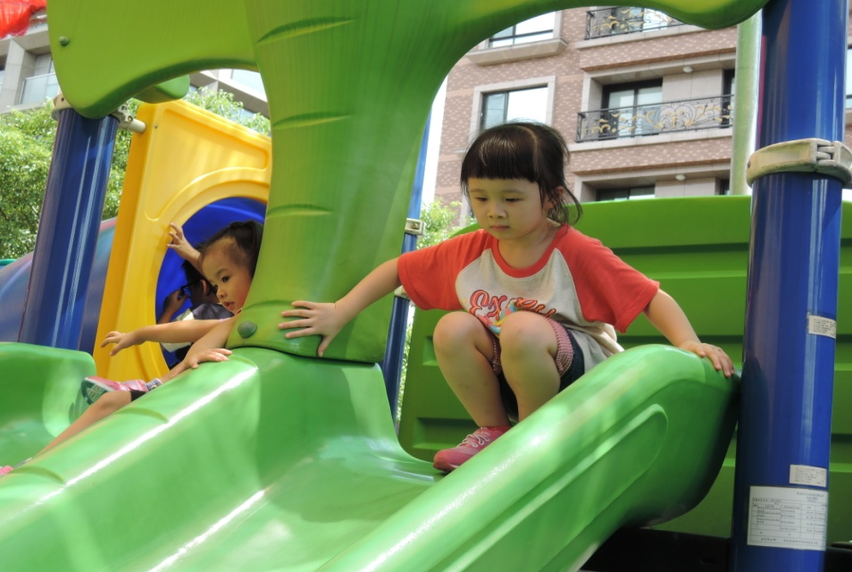
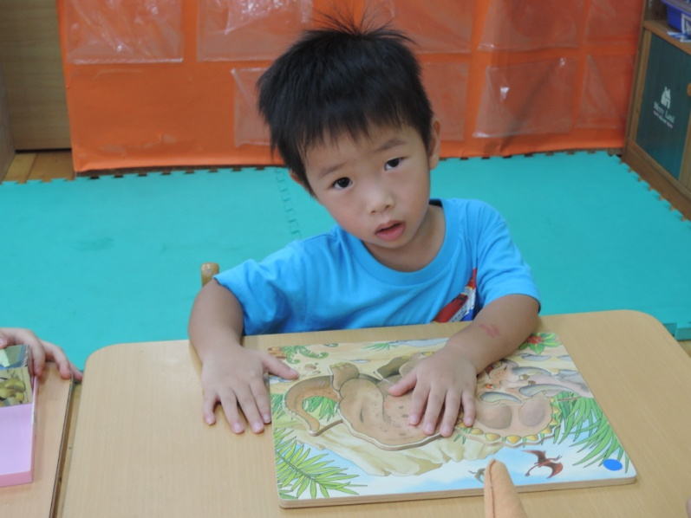
天真可愛~企鵝寶貝16-20

Slide 7
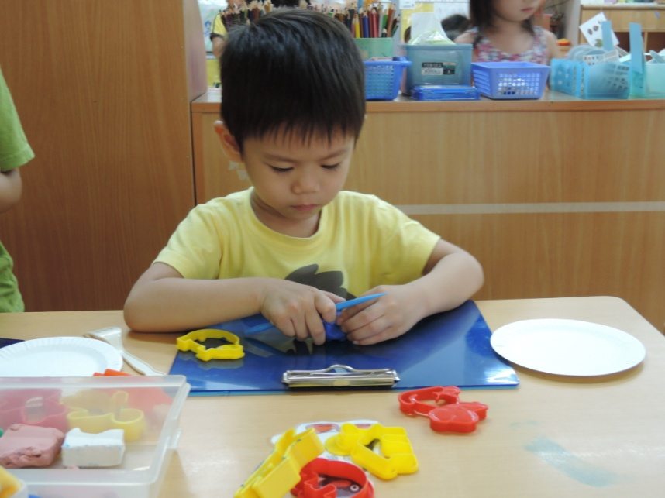
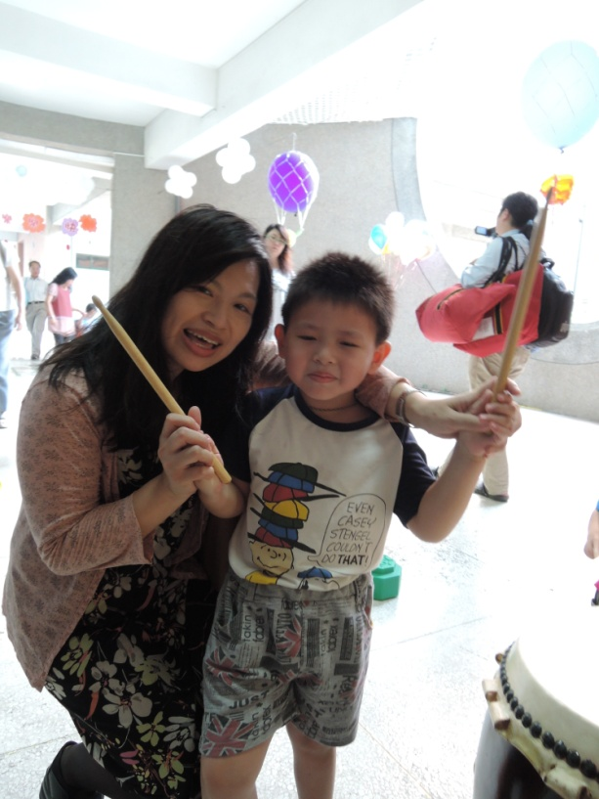
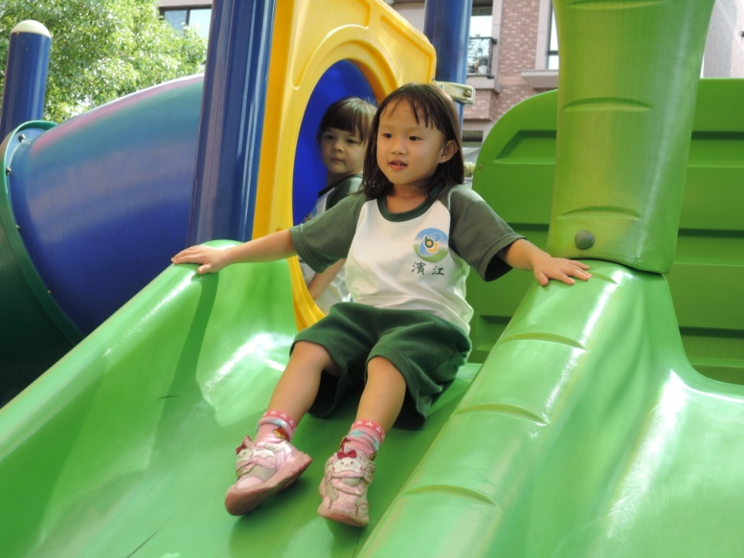
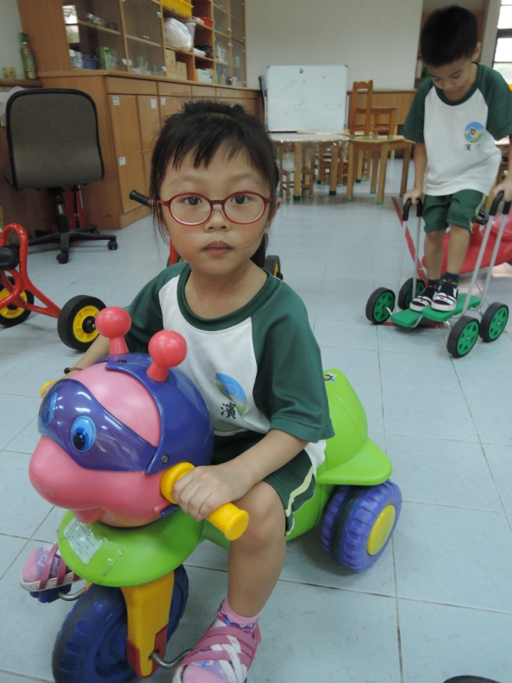
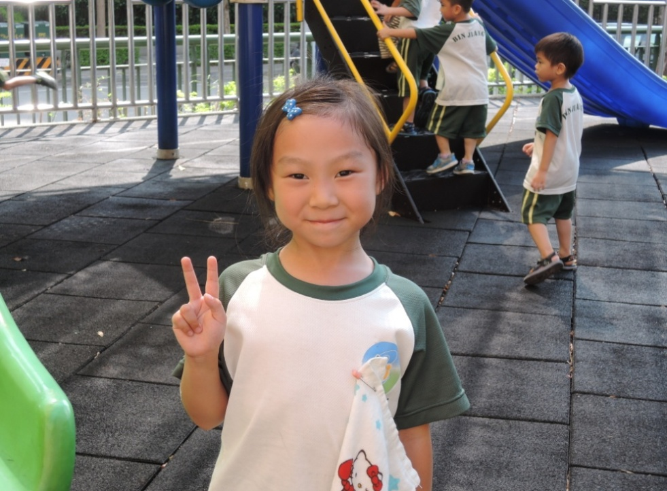
天真可愛~企鵝寶貝21-25

Slide 8
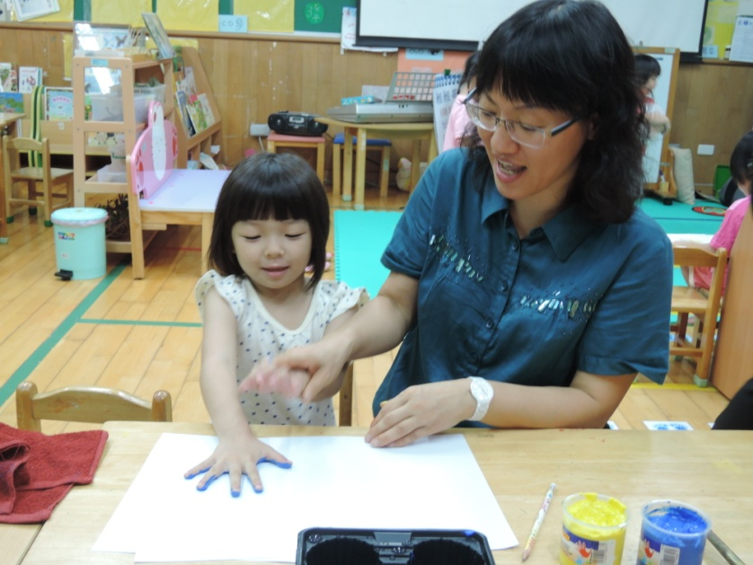
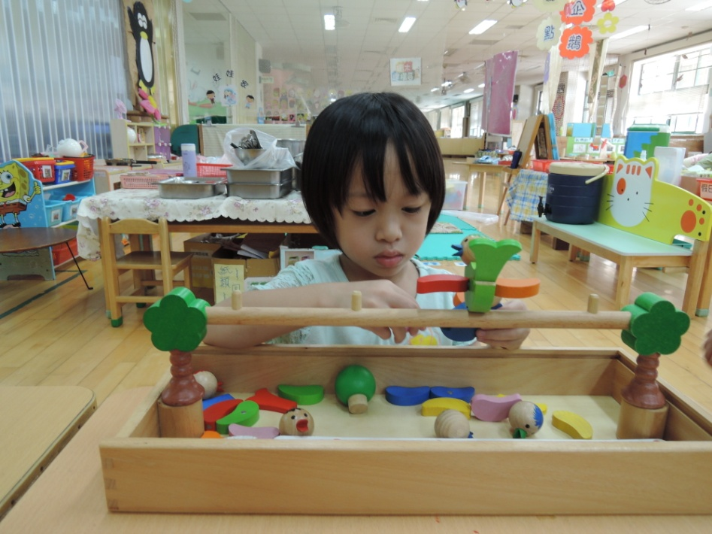
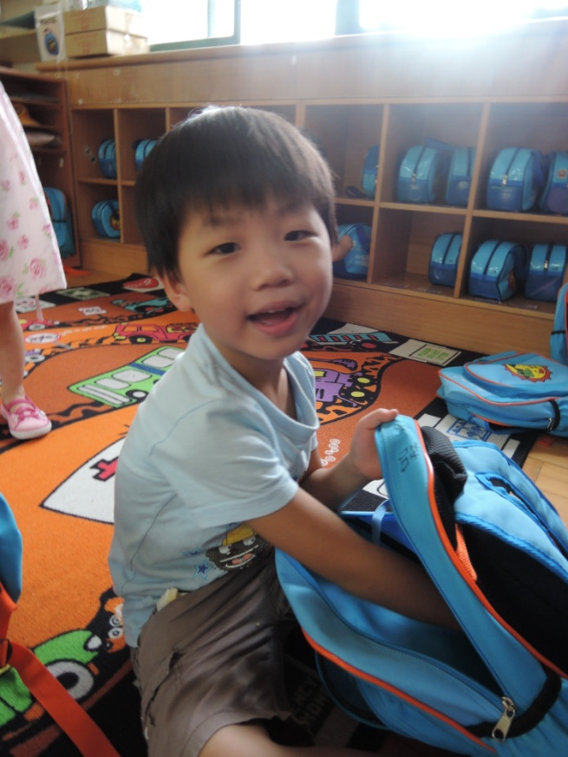
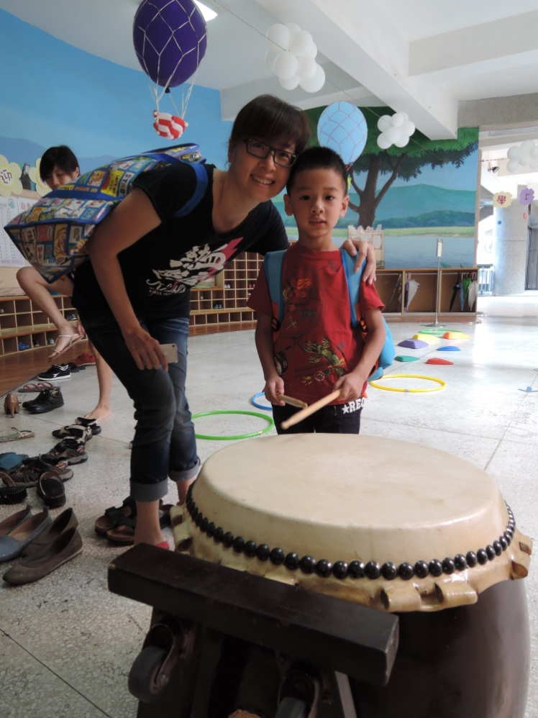
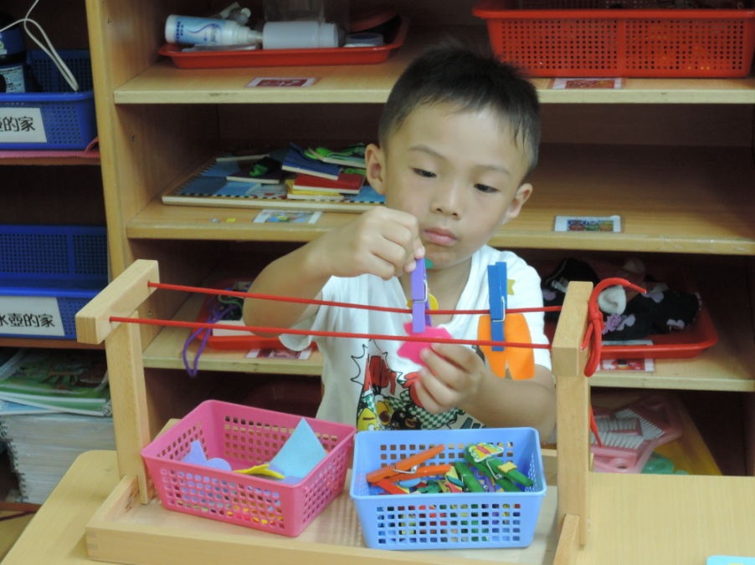
天真可愛~企鵝寶貝26-30

Slide 9
【企鵝家族 我們這一班】
小班寶貝
6人
中班寶貝
24人
男生16人
女生14人
企鵝老師/小玉.心心.吳老師(助理老師)
(林素玉/周心/吳錦昌)

Slide 10
推選班級家長
代表2名

Slide 11
【班。級。經。營】 發展任務
落實
自理能力
培養自信
與責任感
練習
推理賞析
體驗
同儕合作

Slide 12
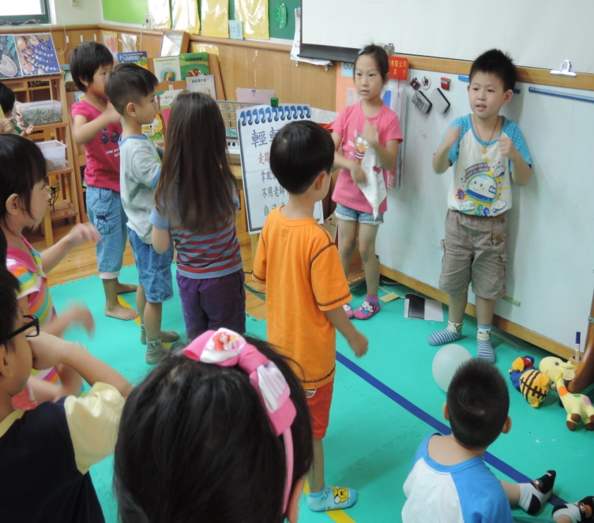
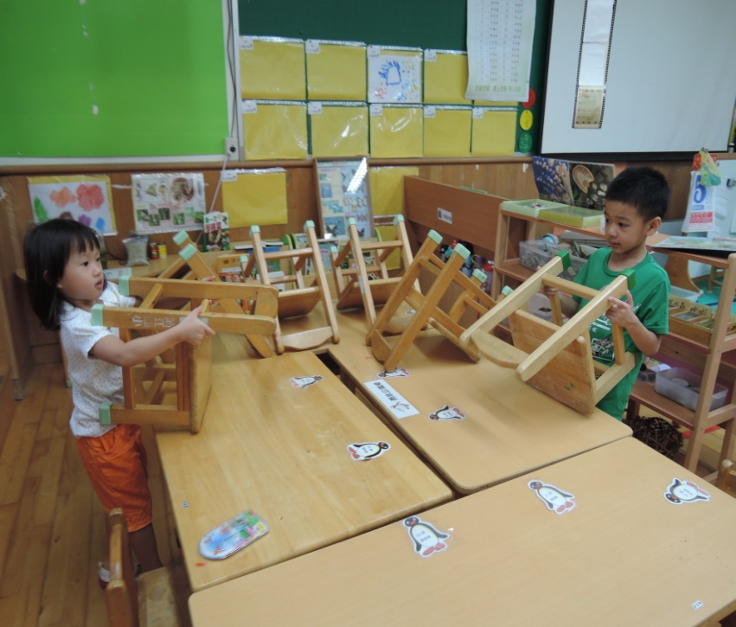
企鵝爸媽~愛的留聲機 (擔憂與期許)
安全.健康/ 禮儀.常規
傾聽.表達/學習態度.好習慣
情緒紓解/ 團體適應
獨立自主性/生活自理能力
個性特質/ 感恩惜福情壞
人際互動
(合作.分享.輪流等待)
勇敢探索/自信發揮
挫折容忍力/專注力

Slide 13
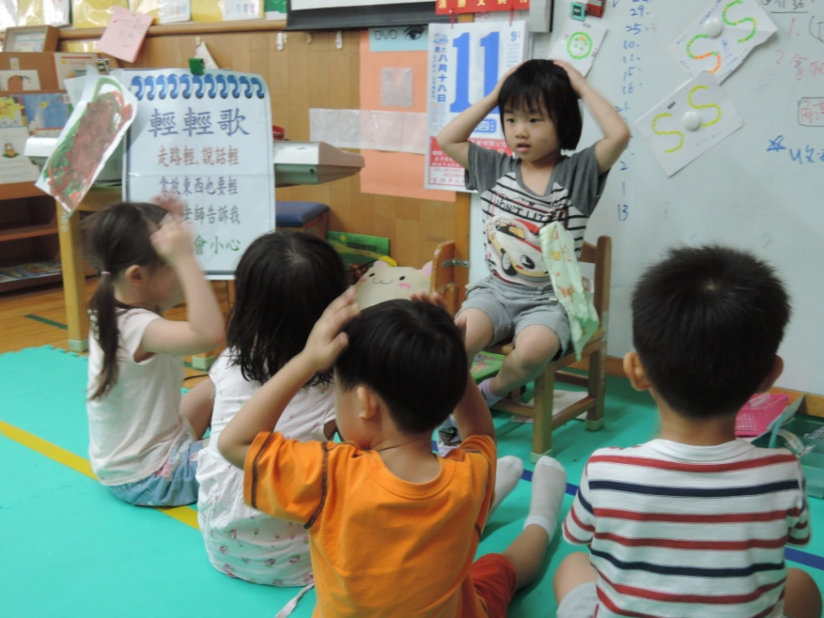
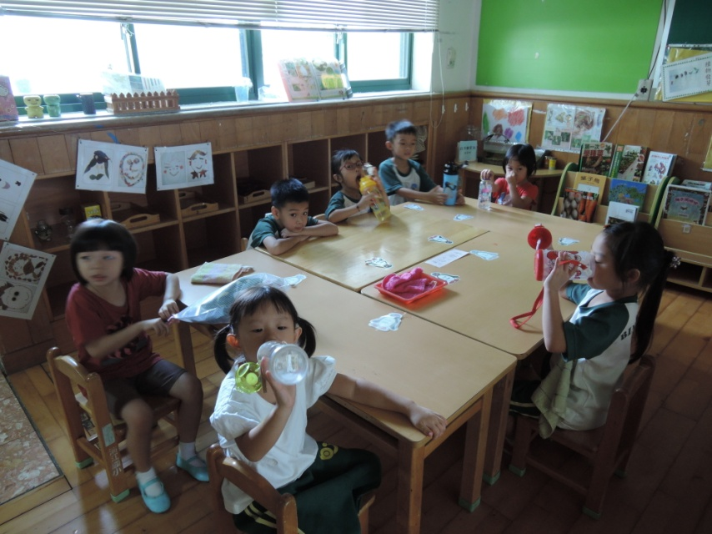
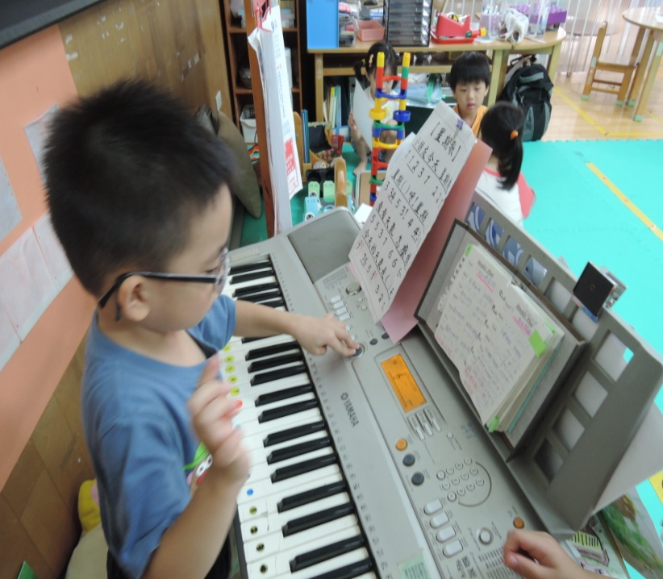
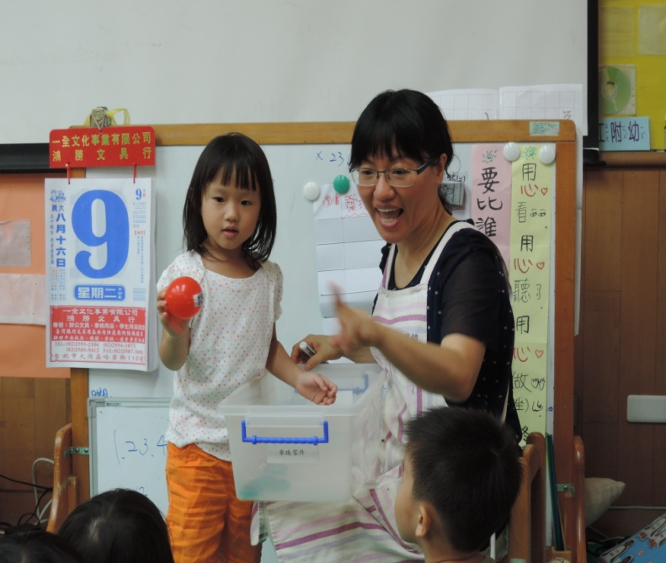
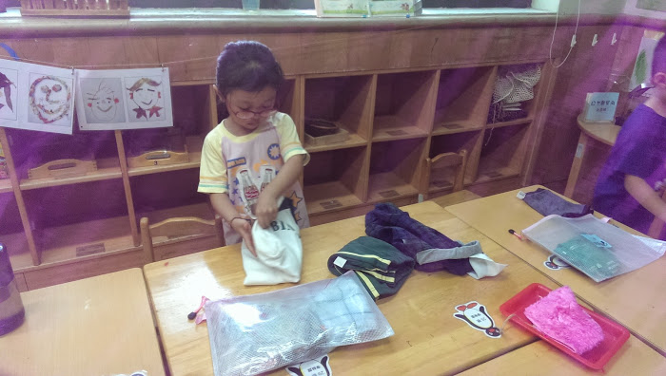
企鵝爸媽~愛的留聲機 (擔憂與期許)

Slide 14
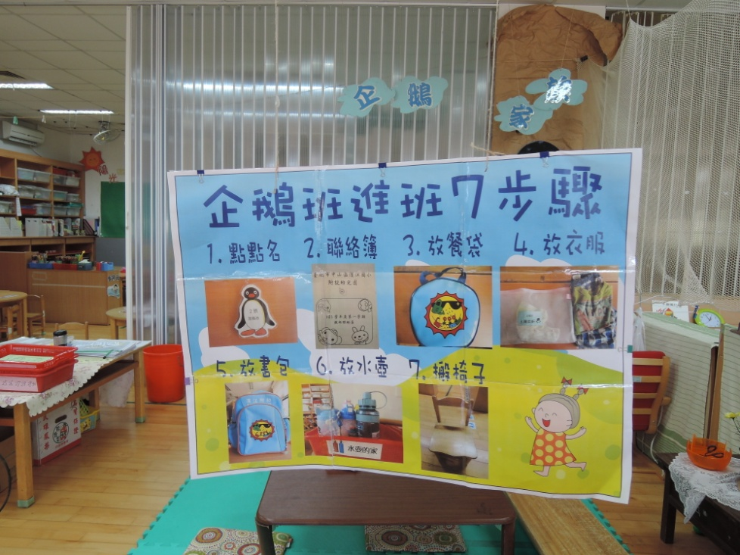
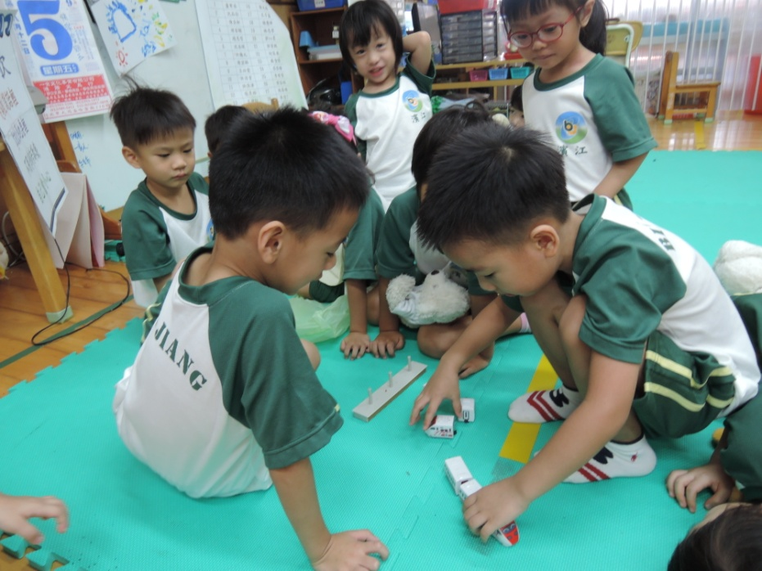
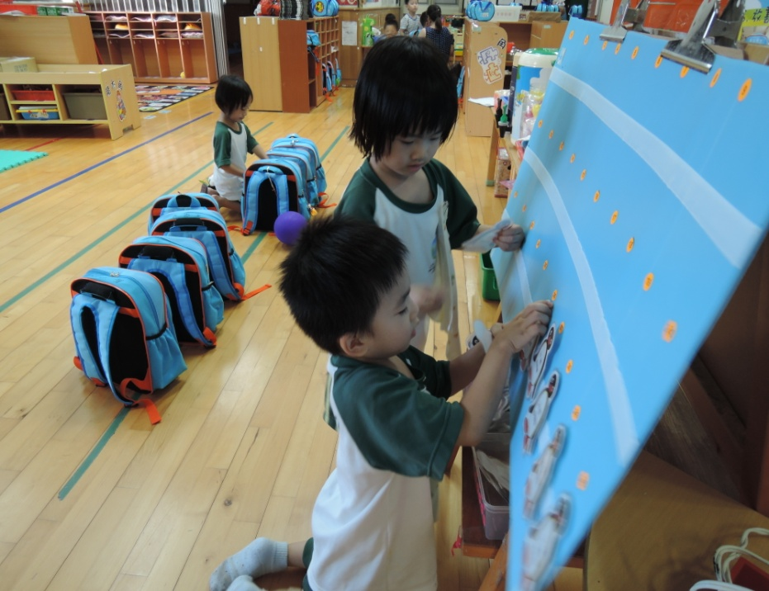
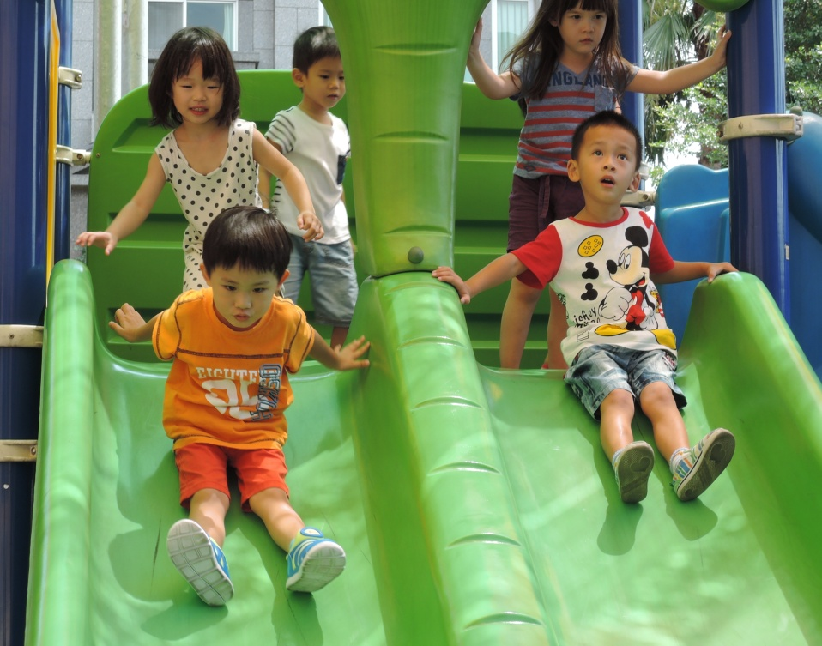
企鵝爸媽~愛的留聲機 (擔憂與期許)

Slide 15
企鵝寶貝的一天/一日作息
入 園 時 間 | 活 動 項 目
07:30~ 09:10 | 角落探索、戶外活動( 陽光花園照顧探索 )
09:10~ 09:30 | 收拾整理、唱遊律動/更衣整理(生活自理學習)
09:30~ 10:10 | 享用上午點心 ( 生活教育/餐桌禮儀、漱洗衛教自理學習) 閱讀〝悅〞讀(每餐餐後集合前)
10:10~ 10:50 | 主題活動/ 班級常規建立
10:50~ 11:40 | 角落探索(或小組活動) 作品欣賞分享時間、日記畫
11:40~ 12:50 12:50~ 14:30 | 午餐時光 (能量補充)、 生活教育/餐桌禮儀、漱洗衛教自理學習 睡前故事、甜蜜午休
14:30~ 14:50 | 整理活動(甦醒、摺棉被)、儀容
14:50~ 15:25 | 閱讀下午茶/體能律動/點心時間
15:50~16:10 | 整理書包/放學

Slide 16
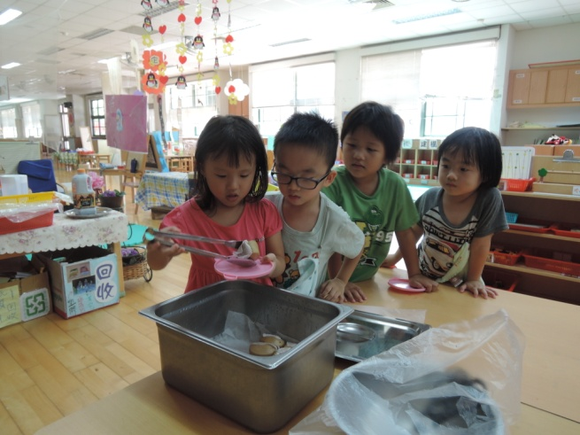
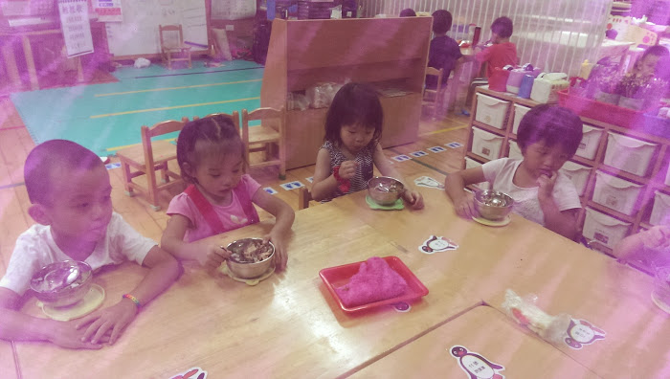
★ 生活常規- 餐食禮儀
【細節要求】
＊取餐時: 依序有禮 .
不插隊(守規排隊/線上) ＊老師服務時~
會雙手捧碗接取食物
會主動說「請、 謝謝」
再續餐點時.會獨立自取
＊廚房阿姨.叔叔 入班時
培養陶冶〝感恩情懷〞.
會說謝謝~

Slide 17
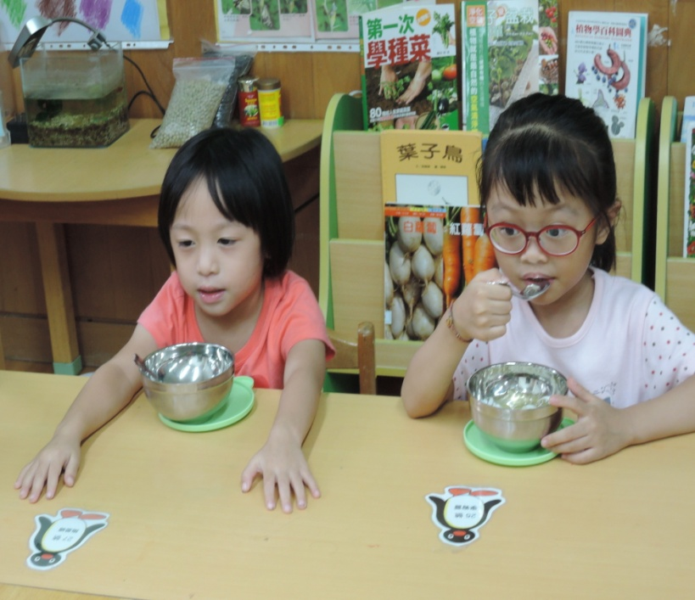
★生活常規- 餐食禮儀
＊到位坐下後→再用餐
＊坐姿端正(小椅子拉向前) 靠近桌邊緣
＊碗蓋(不用時) 壓放在碗下
避免玩弄
＊一手扶碗、一手拿湯匙
＊等待或用餐時:不出碗匙聲響

Slide 18
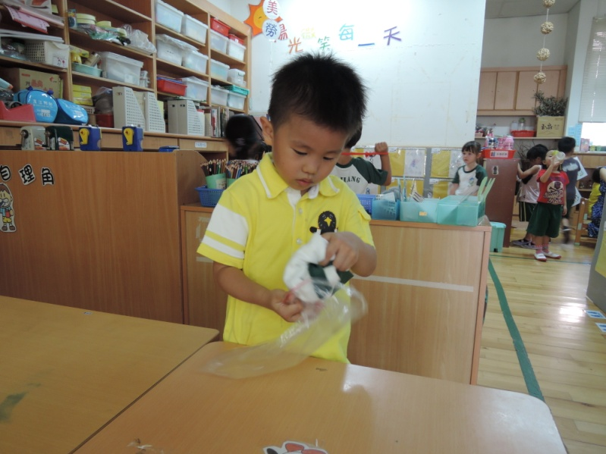
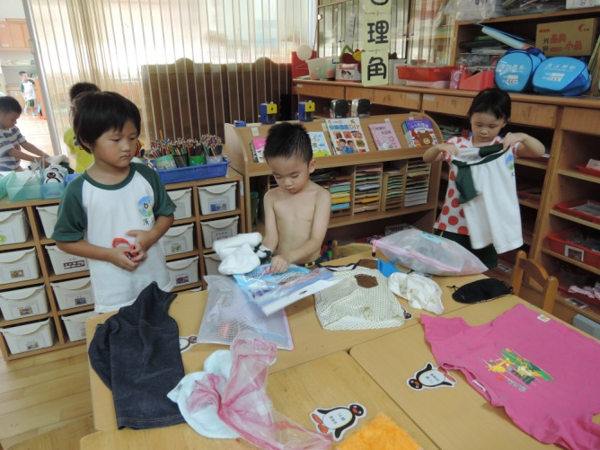
★生活自理~穿脫替換衣物
★生活常規- 餐食禮儀

Slide 19
★ 親師合作.交流
◎晨光/角落活動(8:15~ 9:00) 小組指導
◎晨光導護(三.四) 8:00~8:50 量額溫
◎親師聯絡單的回饋
◎每週協助清洗睡袋、室內鞋、牙刷、牙
膏、漱口杯。
◎班務.道具製作協助(機動支援)。
◎親子活動單.或日記畫『寶貝說一說』:
協助文字說明。
◎第二個月起.親子共讀陪伴。
◎第二個月起.鼓勵寶貝上台『寶貝物分享』

Slide 20
園務宣達
《國定假日》
9/08(一)中秋節
10/10(四)國慶日
104/01/01(四)元旦
《親子成長俱樂部》
10/25(六)第一次
12/20(六)第二次
《全園清潔日》
10月 第一次
12月 第二次
《全校校慶暨運動會》
12/06(六)
01/02(五)補假一日
01/26(一)課後留園最後一天
01/27(二)休業式 半日不用午餐
01/28(三)寒假開始 至104年 2月23日
戶外教學
暫定11月

Slide 21
~ 感 ★恩 ★有★ 您 ~

